Slide 1


TRƯỜNG ĐẠI HỌC THỦY LỢI
CUỘC THI “SINH VIÊN VỚI Ý TƯỞNG KHỞI NGHIỆP”
NĂM 2022
VÒNG
BÁN KẾT

Slide 2

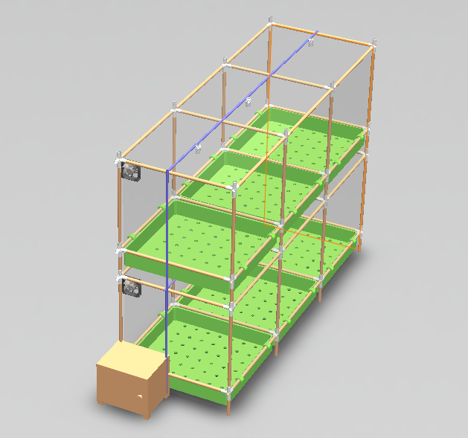
Tên dự án: Nhà Kính Green House
Lĩnh vực: Nông, Lâm, Ngư nghiệp
Tên nhóm: Green Tech
Đơn vị: Trường Đại học Thủy lợi
Nhà kính GreenHouse

Slide 3
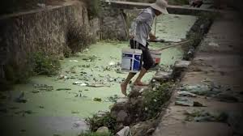
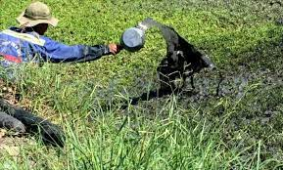
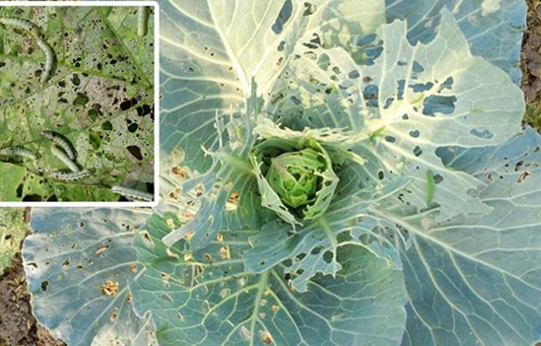
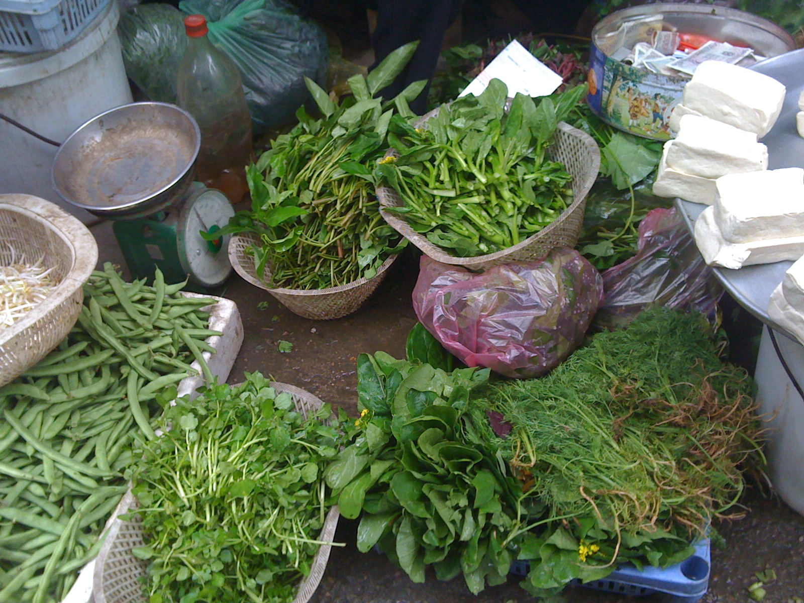
Hiện trạng

Slide 4
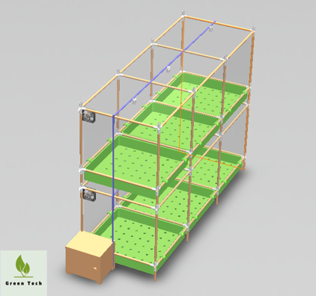
Ý tưởng
Nhà kính thông minh phục vụ cho việc trồng rau xanh ngay tại nhà, hướng đến sự an toàn, xanh sạch, tiết kiệm cho người dùng và thân thiệt với môi trường.

Slide 5
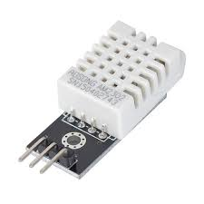
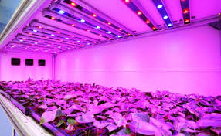
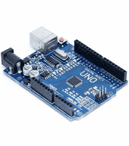
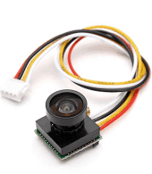
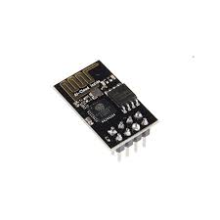
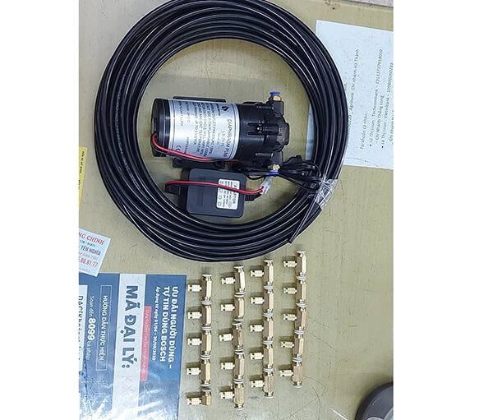
Một số linh kiện sử dụng trong sản phẩm
Cảm biến đo nhiệt độ, độ ẩm
Led tạo ánh sáng nhân tạo trong nông nghiệp
Camera mini
Vi điều khiển Arduino Uno
Bơm phun sương
Modune thu phát wifi
Một số linh kiện khác

Slide 6
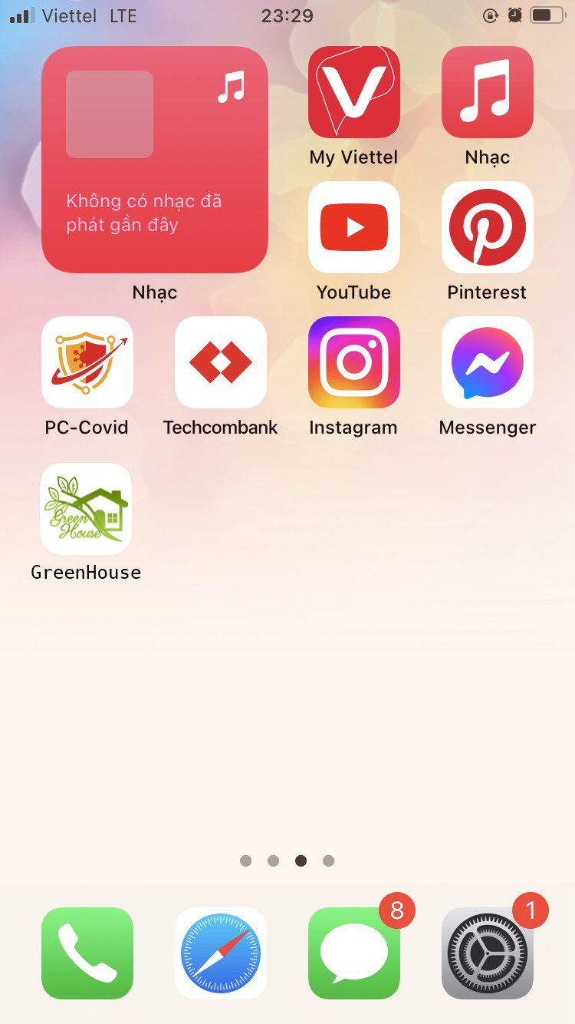
Các chức năng của sản phẩm
Trồng rau tránh các tác nhân gây hại cho cây trồng
Hệ thống tưới nước tự động, tự động điều chỉnh các thông số phù hợp với cây trồng
Kiểm soát việc giãn cách
Áp dụng công nghệ theo dõi và kiểm soát nhiệt độ, độ ẩm, ánh sáng trên app GreenHouse
Sát khuẩn tay tự động
Mẫu mã đa dạng
Xây dựng cộng đồng trên ứng dụng chia sẻ trải nghiệm sử dụng sản phẩm,kinh nghiệm nuôi trồng.
Check QR code khai báo y tế

Slide 7
Nhà kính GreenHouse
Tuyên bố giá trị
Hướng tới mục tiêu
An toàn - Thông minh - Tiết kiệm
Công nghệ - Giải pháp – Thân thiện môi trường

Slide 8
Kế hoạch sản xuất
Sản phẩm đã hoàn thiện 98% thiết kế, đã hoàn thiện 70% sản phẩm
Sớm hoàn thiện sản phẩm thử,lấy ý kiến người dùng về sản phẩm
Dự kiến sẽ hoàn thiện sản phẩm trong tháng 12/2022 . Đưa ra thị trường vào đầu tháng 3/2023

Slide 9
Khách hàng mục tiêu
Các bạn trẻ mới lập gia đình Thích công nghệ và tiện lợi
Các gia đình trung niên
An toàn sức khỏe, niềm vui
Các gia đình có con nhỏ
Tạo ra trải nhiệm, niềm vui

Slide 10
Định hướng phát triển sản phẩm
Đăng ký bảo hộ nhãn mác và quy trình sản xuất tại Cục Sở hữu trí tuệ
Xây dựng các kênh phân phối hàng hóa và phát triển mở rộng thị trường
Tăng quy mô sản xuất
Cải tiến, phát triển thêm các tính năng

Slide 11
Kết quả tiềm năng
Bán sản phẩm nhà kính GreenHouse
Bán riêng từng phần
Dự kiến sau này: bán đất trồng cây, bán phân bón,..
Bán lẻ trực tiếp cho khách hàng
Bán buôn cho các cửa hàng điện tử, đại lý phân phối
Bán trên sàn thương mại điện tử, webside
Nguồn thu chính
Hình thức bán hàng

Slide 12
Kết quả tiềm năng
Khoản mục | Chi tiết | Thành tiền (đồng)
Dự tính doanh thu năm đầu tiên:
Doanh thu năm đầu | 2.500.000*400 sản phẩm | 1.000.000.000
Dự tính chi phí năm đầu tiên:
Chi phí sản xuất | 1.500.000*400 máy | 600.000.000
Chi phí bán hàng | 15% doanh thu dự tính | 60.000.000
Chi phí vận hành | 10% doanh thu dự tính | 40.000.000
Lợi nhuận | Doanh thu – Chi phí | 300.000.000
Notes:
BTH technology cũng đã dự tính doanh thu và chi phí
Năm đầu tiên, mục tiêu sẽ bán ra 200 máy với mức giá là 1.650.000đ một máy
Trong đó chi phí sản xuất 900.000, chiếm 53,57%
Chi phí bán hàng dự tính là 9%,
Chi phí vận hàng dự tính là 12%
Lợi nhuận sẽ rơi vào khoảng 25,43%
Xem lại tăng trưởng, cần huy động vốn bn, bọn em bỏ ra bn, tỷ suất lợi nhuận, hoàn vốn

Slide 13







CÁC KÊNH THÔNG TIN VÀ KÊNH PHÂN PHỐI
KÊNH TRUYỀN THÔNG
KÊNH PHÂN PHỐI
Notes:
Để sản phẩm trytech được biết đến rộng rãi tới người tiêu dùng
BTH technology dự định sử dụng các kênh truyền thông là các nền tảng mạng xã hội như fb, zalo, Instagram và đặc biệt đánh mạnh vào tiktok
Sản phẩm sẽ được phân phối thông qua các sàn thương mại điện tử như shopee, lazada, tiki và phân phối qua các kênh truyền thống

Slide 14
Kế hoạch Marketing
3 tháng đầu
3 tháng tiếp theo
Các tháng tiếp theo
Thu hút
Bùng nổ
Duy trì

Slide 15
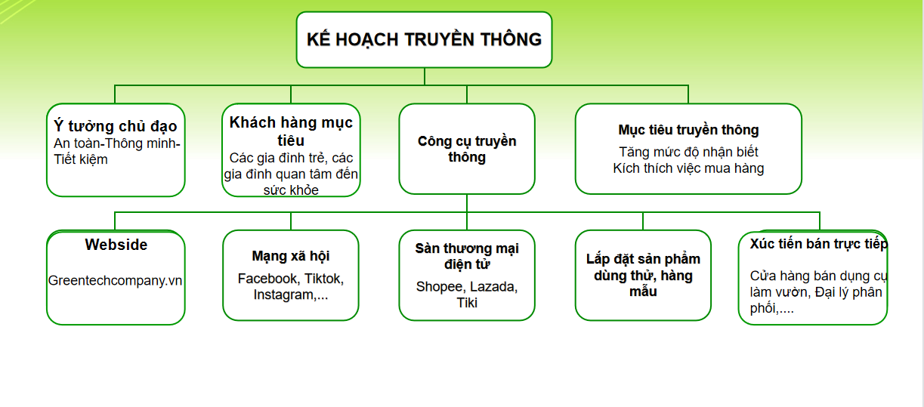
Nhà kính GreenHouse
KẾ HOẠCH TRUYỀN THÔNG
Công cụ truyền thông
Mạng xã hội
Facebook, Tiktok, Instagram,...
Sàn thương mại điện tử
Shopee, Lazada, Tiki
Mục tiêu truyền thông
Tăng mức độ nhận biết
Kích thích việc mua hàng
Ý tưởng chủ đạo
Khử khuẩn – Khoảng cách – Khai báo y tế
Khách hàng mục tiêu
Cá nhân, tổ chức
Lắp đặt sản phẩm dùng thử, hàng mẫu
Xúc tiến bán trực tiếp
Cửa hàng đồ điện tử, đại lý...
Website: Trytech.com.vn
Ý tưởng chủ đạo
An toàn-Thông minh- Tiết kiệm
Khách hàng mục tiêu
Các gia đình trẻ, các gia đình quan tâm đến sức khỏe
Webside
Greentechcompany.vn
Xúc tiến bán trực tiếp
Cửa hàng bán dụng cụ làm vườn, Đại lý phân phối,....

Slide 16
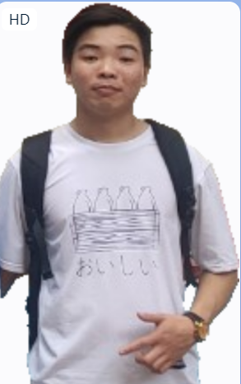


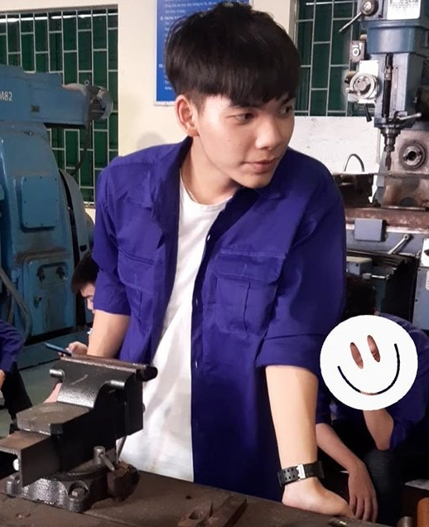
Nguồn lực thực hiện
Công Biền
Hải Nam
Thành Bắc
Đặng Thanh
Tham gia NCKH khoa Cơ khí năm 2021,2022
Vòng hoàn thiện cuộc thi công nghệ trí tuệ Canon Chie-tech 2020
Giải 3 cuộc thi Sv Thủy Lợi với ý tưởng khởi nghiệp 2021
Sinh viên ngành Quản trị Kinh doanh quốc tế. Kinh nghiệm, chuyên môn về lĩnh vực Sale, Marketing.
Sinh viên ngành kỹ thuật Cơ điện tử, khả năng thiết kế điều khiển, cơ khí
Sinh viên ngành kỹ thuật Cơ điện tử, kinh nghiệm photoshop, viết web, chạy quảng cáo.

Slide 17
Thank you !

